Slide 1

Inovační podnikání
~ 2. seminář
Ing. Karla Foltisová

Slide 2

Notes:
Jde o první a jediný úkol navíc ☺

Slide 3
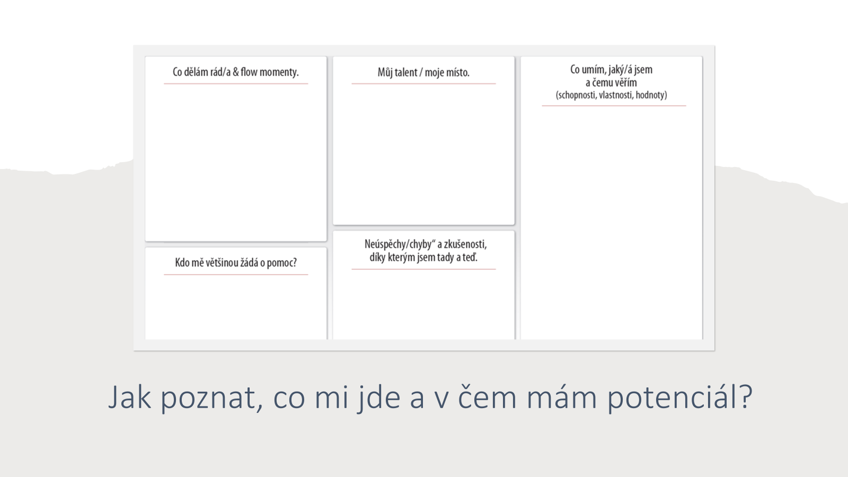

Slide 4
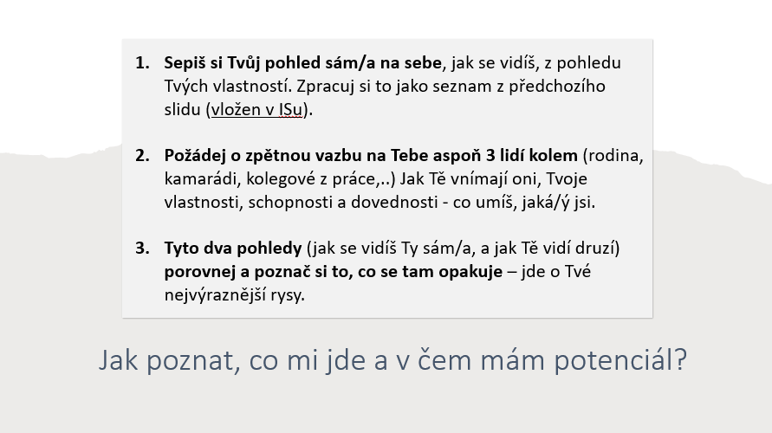

Slide 5
Jak bude práce po skupinách vypadat?
Notes:
Skupina na jednotlivé úkoly, co budou na semináři a na zhotovení konečné SP, ideálně 2-4 studenti.

Slide 6
Téma seminární práce
Dnes byste měli již být ve skupině dohodnuti na tom, jaký problém/výzvu byste chtěli v průběhu semestru řešit.
Našli jste daný problém, zkuste jej teď společně v týmu co nejvíce rozklíčovat pomocí Myšlenkové mapy.
O jakou půjde oblast, obor, odvětví ?
Cílová skupina – B2C, B2B, B2G … ?
Jde o globální nebo celospolečenské problémy ?
Hledejte soulad s vašimi Ikigai – typologie členů týmu.

Slide 7
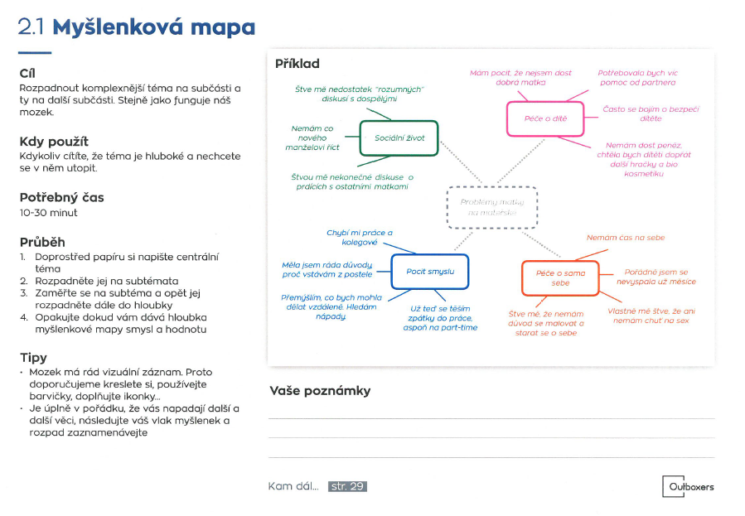

Slide 8
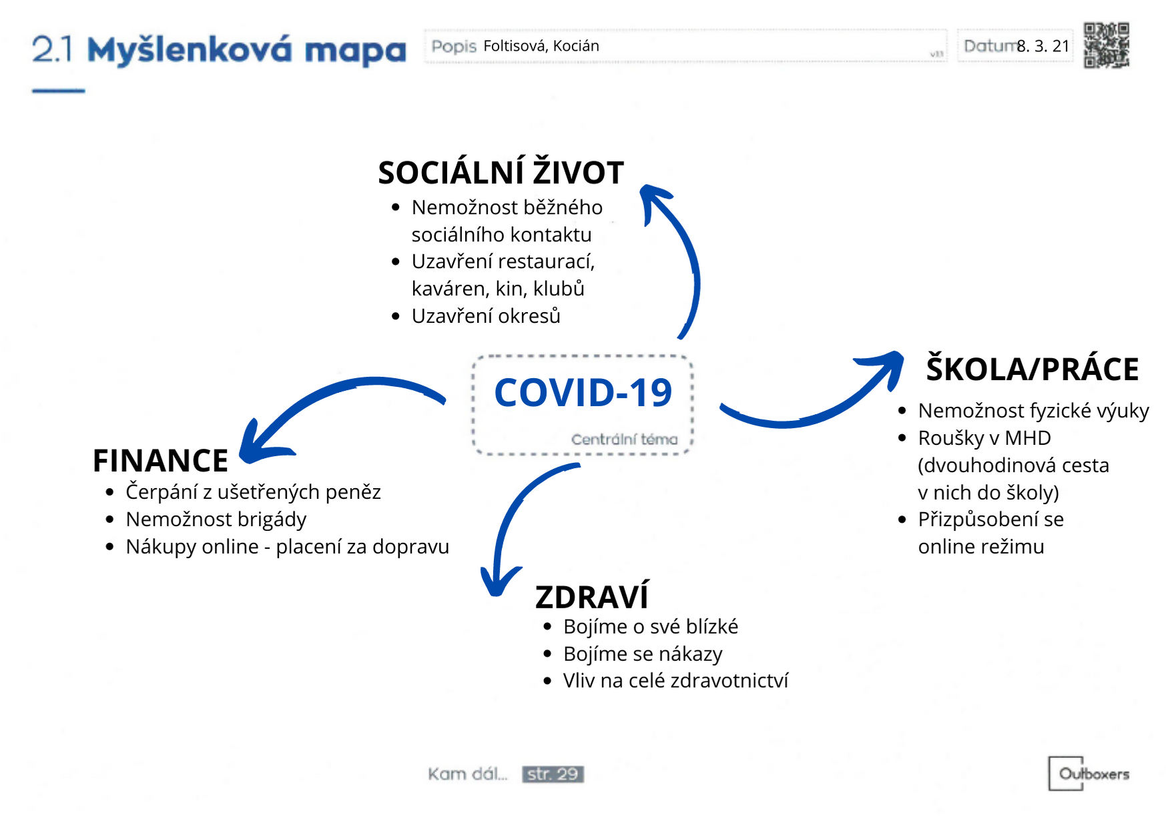
Notes:
Ukázka mé Myšlenkové mapy z doby, kdy jsem na vašem místě seděla já ☺

Slide 9

Pojďme si zkusit první práci v týmu

Slide 10
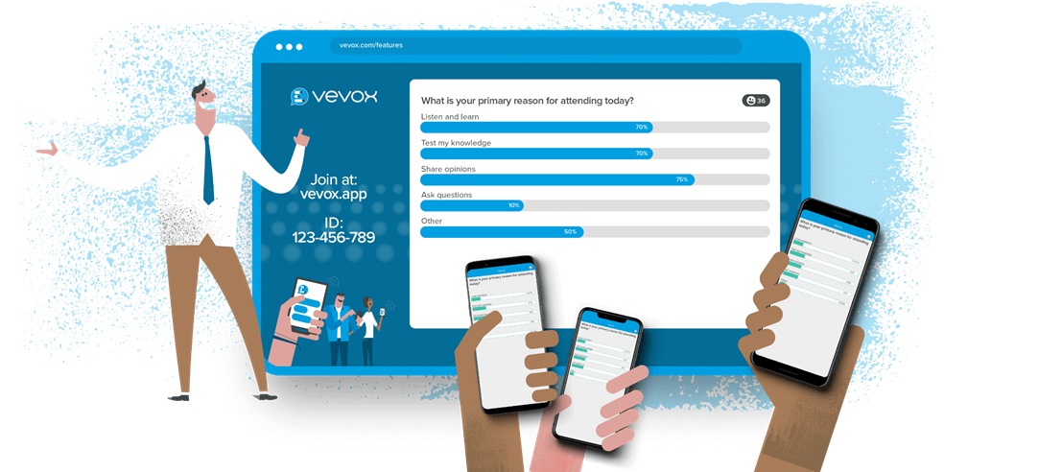
Prostor na feedback

Slide 11


